Slide 1

Lição de programação Básica
Introdução ao Sensor de Som do NXT

Slide 2
Objetivos da lição
Aprender como usar o Sensor de Som no NXT com o EV3.
Pré-requisitos: Comutações.

Slide 3
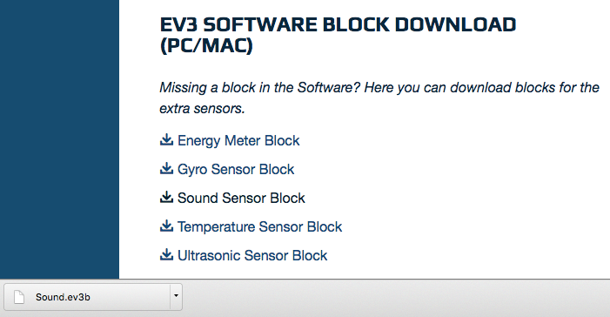
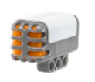

Instalando o bloco de som
O bloco do Sensor de Som está disponível para no site LEGO.com:
http://www.lego.com/en-us/mindstorms/downloads
Baixe o bloco usando a lição “Importing Additional Blocks” na aba “Básicas”.

Slide 4
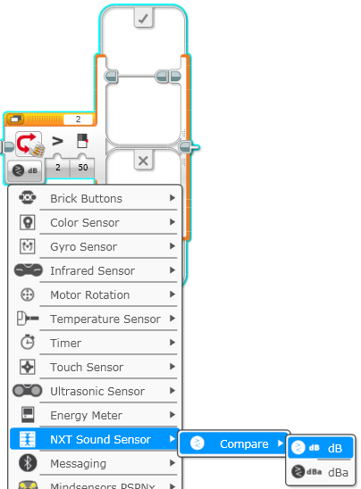
comutação – sensor de som NXT
Compare o modo
dB
Nível do som, em forma de porcentagem.
dBa
Nível do som, ajustado para se aproximar a sensibilidade da orelha humana, e então é demonstrado em forma de porcentagem.
Fonte: Menu de Ajuda do EV3

Slide 5
Desafio do sensor de som
Faça um programa de “Celebração” onde o robô se mova mais rápido ou mais devagar dependendo do quão alto o som está.
Dica:
Comutação – o bloco Sensor de Som do NXT será usado;
Você pode usar dB ou dBa para esse desafio.

Slide 6
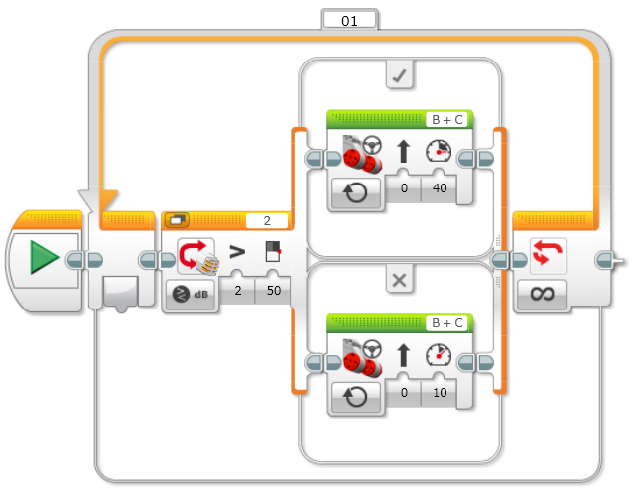
Solução do desafio
Vá para frente rapidamente quando o som for alto (>50).
Vá para frente vagarosamente quando o som for baixo (<50).

Slide 7
Créditos
Este turorial foi criado por Sanjay Seshan e Arvind Seshan;
Esta lição foi traduzida por Luiz Gabriel Vieira Costa da equipe TILT;
Mais lições estão disponíveis em www.ev3lessons.com.
Este trabalho é licenciado por Creative Commons Attribution-NonCommercial-ShareAlike 4.0 International License.

